Slide 1
TEMEL HUKUK
HUKUK KAVRAMI

Slide 2
HUKUK KAVRAMI
Bazı hukukçulara göre hukukun tanımı; toplum yaşamını düzenleyen ve devlet yaptırımı ile desteklenmiş bulunan kurallar bütünü şeklinde yapılmıştır.
Bazılarına göre ise hukukun tanımı; toplum hayatında kişilerin birbiriyle ve toplumla olan ilişkilerini düzenleyen ve uyulması kamu kudreti ile desteklenmiş bulunan sosyal kurallar bütünüdür şeklinde ifade edilmektedir.

Slide 3
HUKUK KAVRAMI
Bazılarına göre de hukukun tanımı, cemiyet halinde yaşayan şahısların sosyal bakımdan önemli olan davranışlarını düzenleyen, müşterek hayatın huzur sükun ve karşılıklı güven içinde sürmesini sağlayan emir ve yasaklardan oluşan sosyal davranış kurallarının bütünü olarak yapılmaktadır.
Özetle ifade etmek gerekirse hukuk; sosyal hayatı düzenleyen maddi yaptırımlı kurallar bütünüdür.

Slide 4
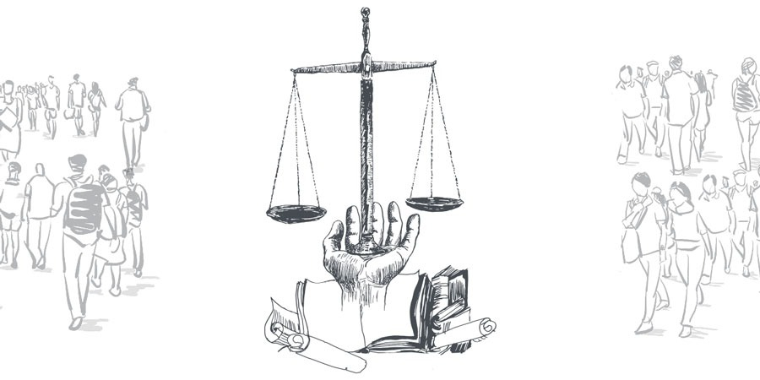
HUKUK KAVRAMI
Hukukun sosyal hayatı düzenlemesinin yanında din kuralları, ahlak kuralları, görgü kuralları gibi bazı kurallar da toplumsal yaşamı düzenlemektedir.

Slide 5
HUKUK KAVRAMI
İnsanlar toplu halde bir arada yaşamaktadırlar.
Birlikte yaşamak zorunda olmanın çeşitli maddi ve manevi nedenleri bulunmaktadır.
İnsanların içinde yaşadıkları toplumla ve birbirleriyle olan ilişkilerinde bir düzenin olması gerekmektedir.
Toplumu oluşturan bireylerin her istediklerini yapmaya kalmaları halinde o toplumda karmaşanın hatta kaosun çıkması kaçınılmazdır.

Slide 6
HUKUK KAVRAMI
Sosyal hayatın bir düzen içinde devam etmesi için belirlenmiş kuralların olması gerekmektedir.
Herkesin kendi kuralını benimsemesi gibi bir durumdan söz edilemeyeceği için, herkesin üzerindeki bir gücün bu kuralları belirlemesi gerekmektedir.
Kişilerin neleri yapmak, nelerden kaçınmak zorunda olduklarını, yani sosyal ilişkileri düzenleyen kuralların belirlenmiş olması gerekmektedir.

Slide 7
HUKUK KAVRAMI
Belirlenmiş sosyal kurallar çerçevesinde kişiler emir ve yasaklara uydukları zaman yukarıda belirtilen sosyal hayatın bir düzen içinde devamı sağlanmış olacaktır.
Ancak belirlenen sosyal kurallara uyulmadığı zaman bu durum bir tepkiyle karşılanacaktır.
Sosyal kurallara uyulmadığı zaman karşılaşılan tepkiye yaptırım (müeyyide) denir.

Slide 8
Sosyal hayatı düzenleyen kurallar
Sosyal hayatın huzur ve güvenli bir şekilde devam etmesini sağlayan ve sosyal hayatı düzene sokan çeşitli kurallar bulunmaktadır.
Bu kurallar şu şekilde sıralanabilir;
Din kuralları
Ahlâk kuralları
Görgü kuralları
Hukuk kuralları

